Slide 1

SUNFLOWER
A solar tracking system using light-sensing logic to maximize energy harvesting
Alessandro Weber
Matteo Zambon
Giacomo Castellan
Embedded Software for the Internet of Things project

Slide 2
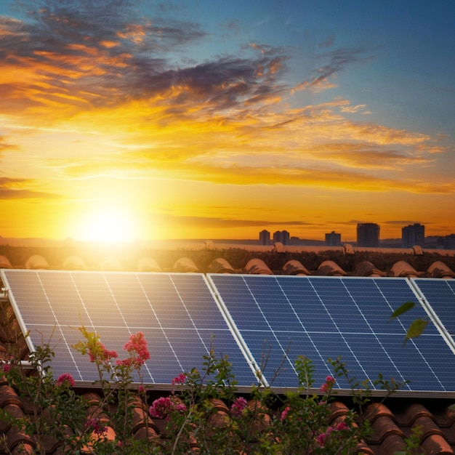
Problem statement
Traditional solar installations often suffer from significant energy loss (10-30% of potential energy every day) due to their static positioning.
Sunflower project addresses these inefficiencies by implementing a solar tracking system.

Slide 3
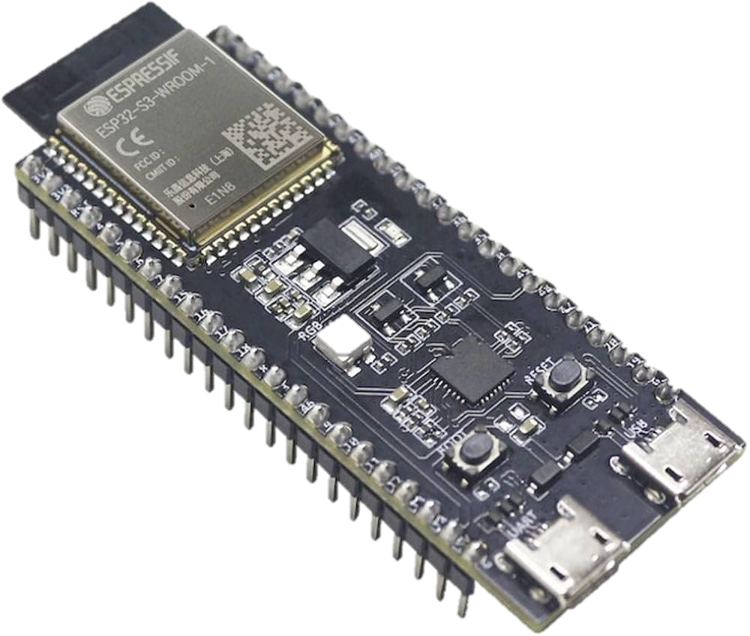
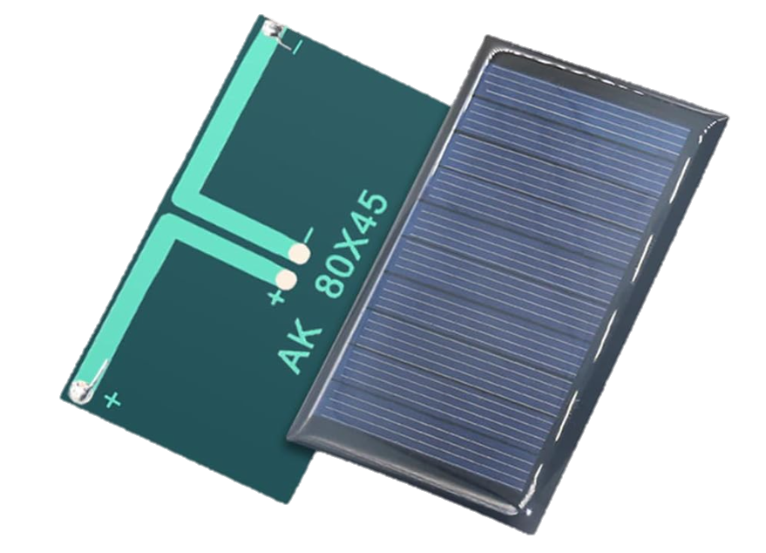
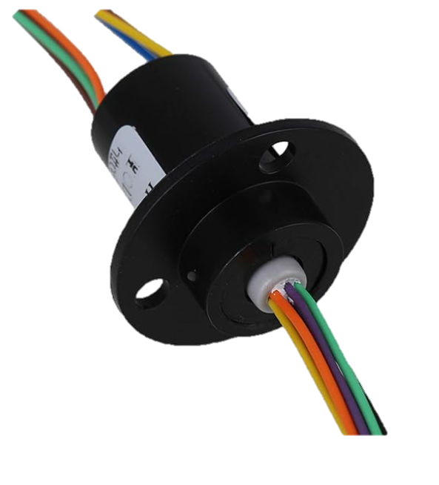
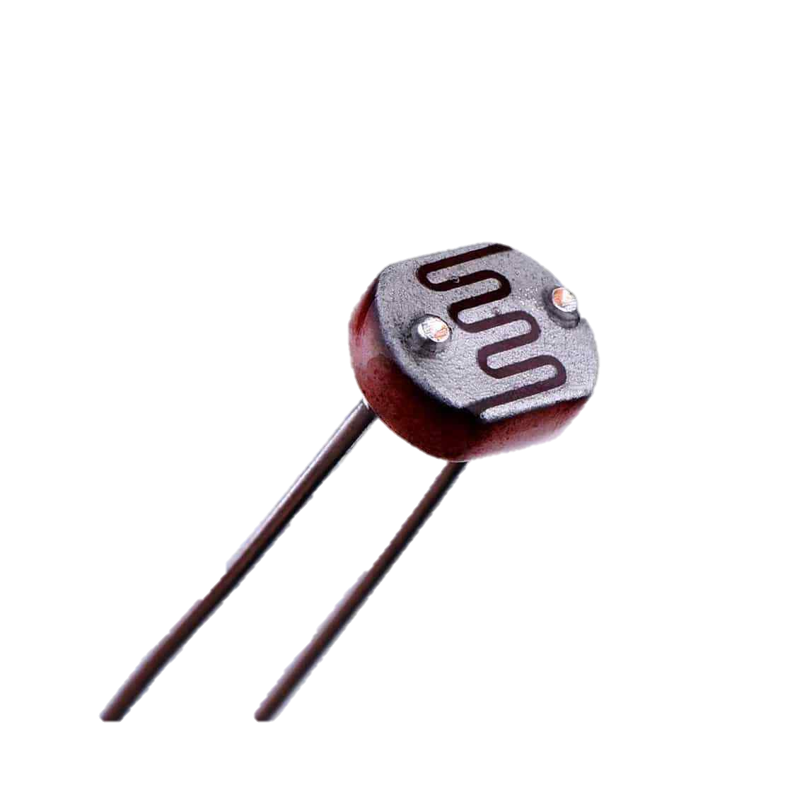
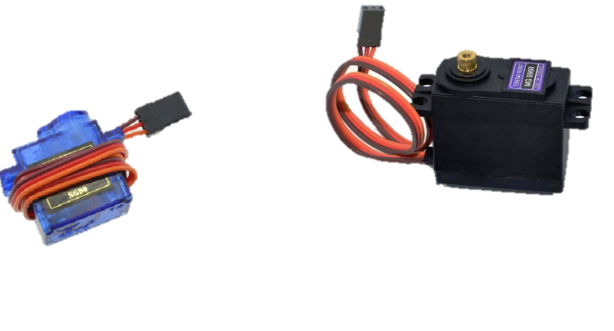
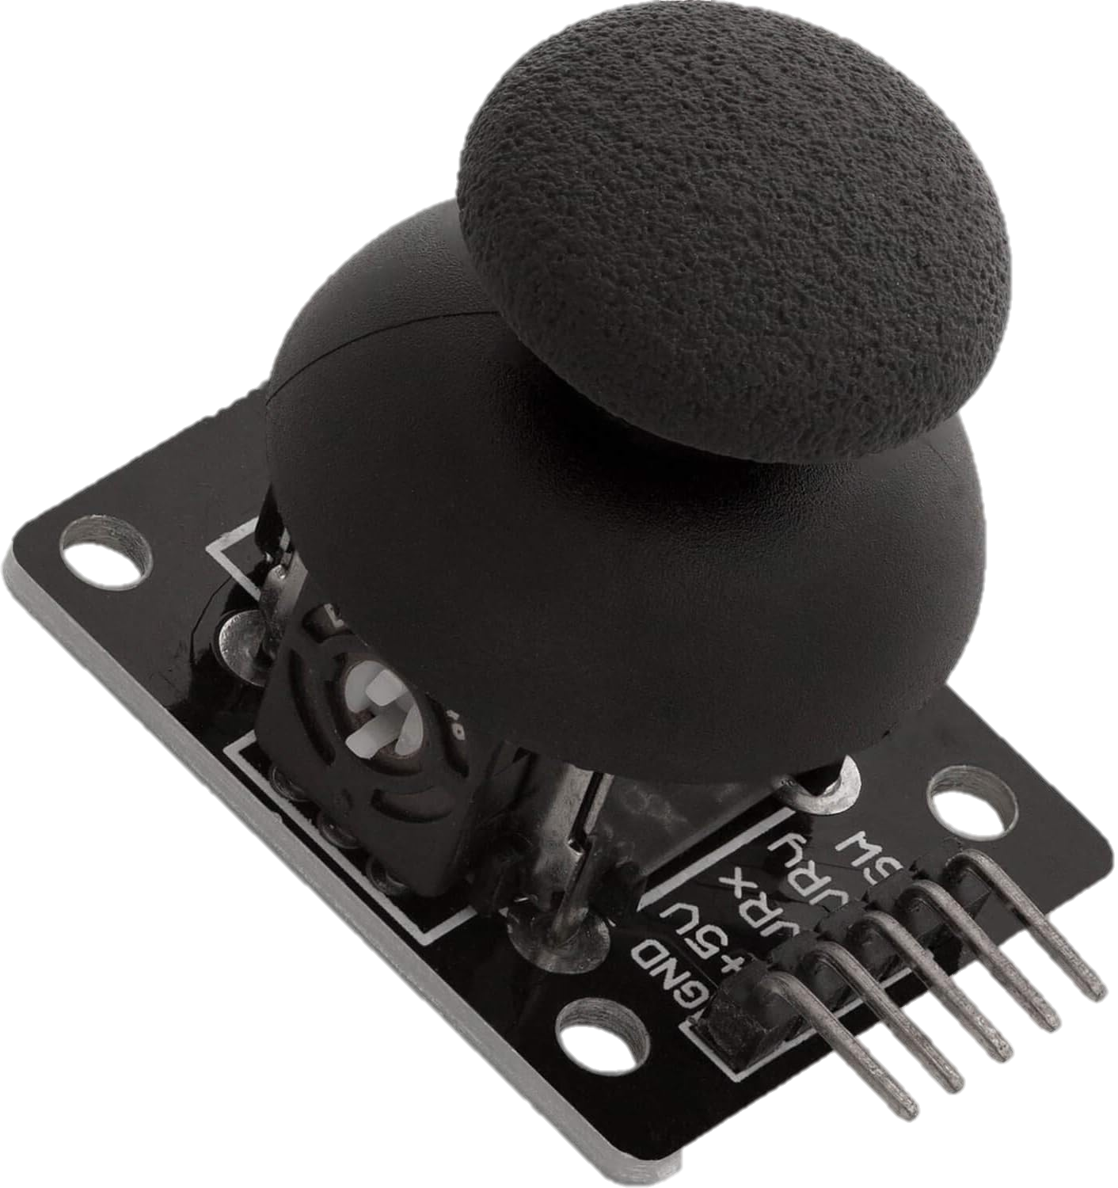
HARDWARE USED
Slip Ring (8 WIRE)
ESP32 S3
Solar Panel
Servomotors
Joystick
Photoresistor

Slide 4
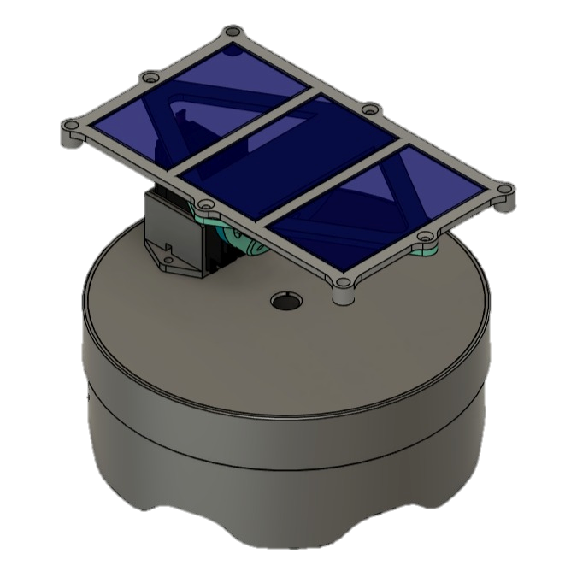
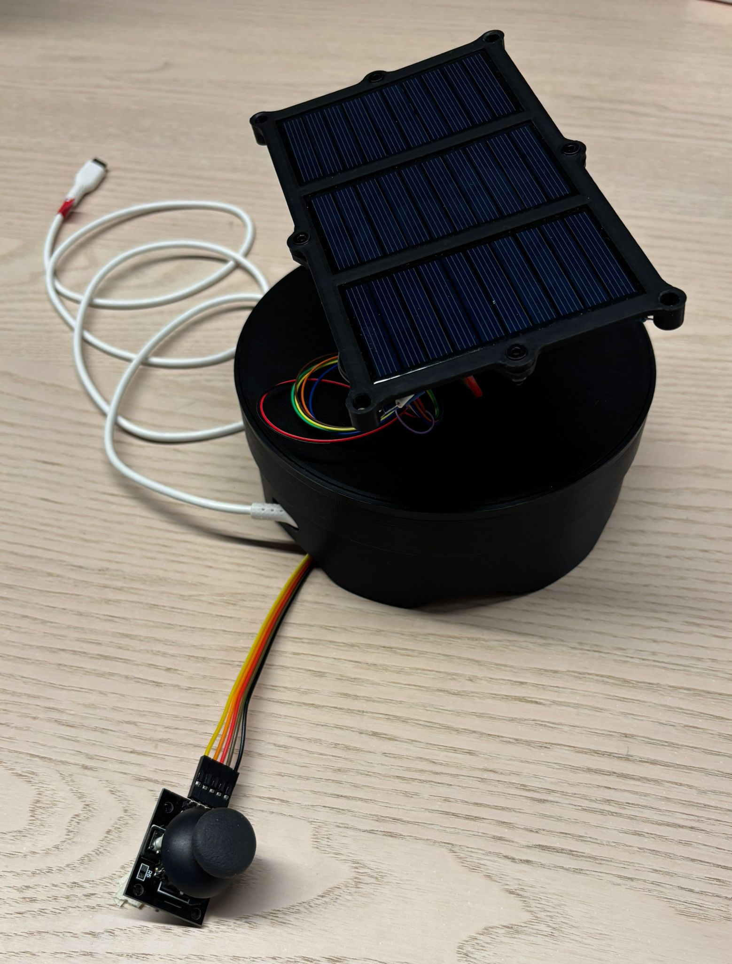
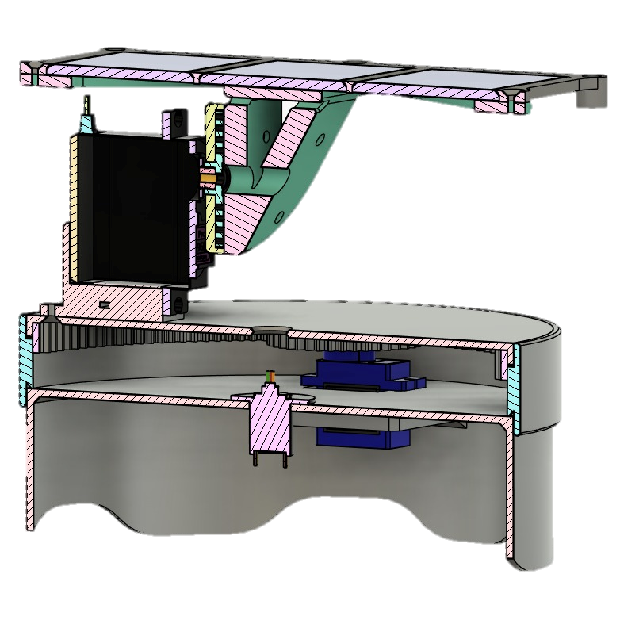
HARDWARE USED
Solar Panel
Photoresistor
Servomotor
Continous
Servomotor
Joystick
Slip Ring

Slide 5
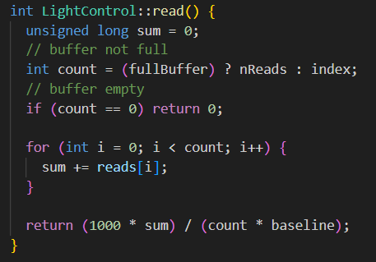
Testing and problems
Trovare il motore giusto risolto con il servomotore, Calibrare il servomotore continuo (risolto dissaldando il potenziometro così abbiamo portato fuori i tre cavi potranto un potenziometro esterno in modo da tenerlo fisso)→un servo normale funziona come un ingranaggio collegato ad un potenziomerto mettendolo al centro come valore
Più grande problema il pid è difficile da regolare (proporzionale funziona ma senza integrale non raggiunge la soglia corretta), la parte derivativa non viene calcolata perché inutile (manca codice)
Tenendo fermo la faccia superiore abbiamo calibrato il valore delle fotoresistenze (con lo stesso valore di luce vediamo come reagiscono le fotoresistenze ed utilizziamo una funzione che aggiusta le misure a seconda della resistenza rendendole tutte uguali anche nella pratica e non nella teoria)
//per fare la media includiamo la baseline che sarebbe il valore standard di luce per normalizzare le letture delle resistenze

Slide 6
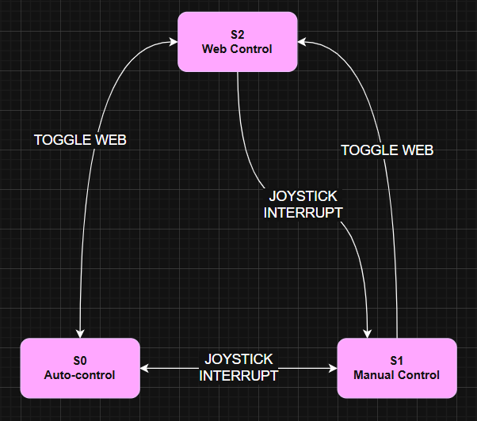
fsm diagram
AGGIUNGERE CODICE

Slide 7
Future improvements
Energy Monitoring:
Self-Powering: By adding an internal battery, the panel uses the energy produced to power itself.
Weather Forecast via API: Using OpenWeatherMap we check the weather in the area surrounding the panel and if a storm or hail is forecast it could move to a safety position (flat or vertical) to protect the cells

Slide 8
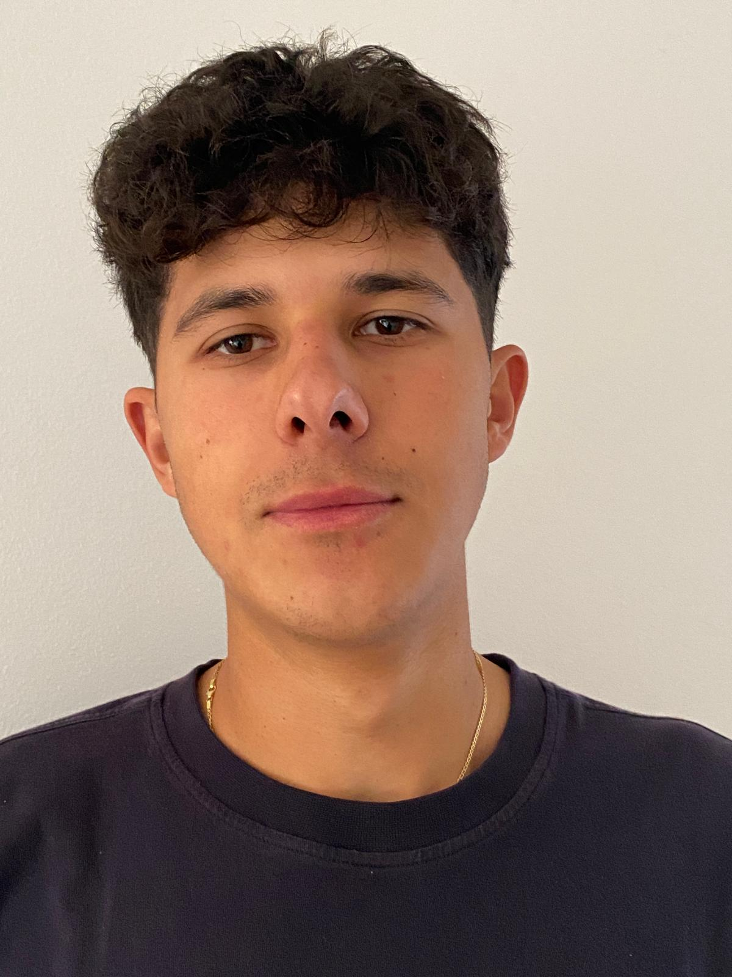


Who did what
Alessandro Weber
Giacomo Castellan
Matteo Zambon
ESP code
HTML development
electrical scheme
presentation
ESP code
3D model and printing
FSM diagram
PID tuning tool (vibe coded)
ESP code
HTML development
FSM diagram
presentation

